Slide 1

说 勤 奋

Slide 2

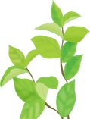
通往理想境界的桥梁是什么？
是勤奋。

Slide 3

古今中外
每一个
， 成功者手中的鲜花， 是他们用汗水和心血浇灌出来的 。
都
成功者手中的鲜花，是他们用汗水和心血浇灌出来的 。

Slide 4

小时候每当老师讲完课，哥哥、弟弟读了一会儿书就去玩了，他却 在屋里 ， 读到 为止。
躲
一遍又一遍地高声朗读
一直
滚瓜烂熟
长大以后，他更加勤奋。为了抓紧时间，他用圆木做了一个枕头，睡觉时只要稍微一动，枕头就会滚开，他醒来后便继续写作。他管这种枕头叫“ ”。
警枕

Slide 5
19年中，每当烈日炎炎，司马光……
19年中，每当寒冬腊月，司马光……
19年中, 每当逢年过节，司马光……
19年后，司马光终于……

Slide 6
成功= 一份天才 + 九十九份汗水
——爱因斯坦

Slide 7
默读课文第3自然段，思考下面的问题，并在小组内交流。
1、童第周也和司马光一样是个天资聪明的人吗？他是个怎样的人？
2、童第周手中的“鲜花”是什么？用“——”标出相关的句子。
3、他付出的“汗水与心血”又是什么？用“～～～”画出相关的句子。
4、读了童第周的故事，你有何感想？
付出
感想
名言

Slide 8
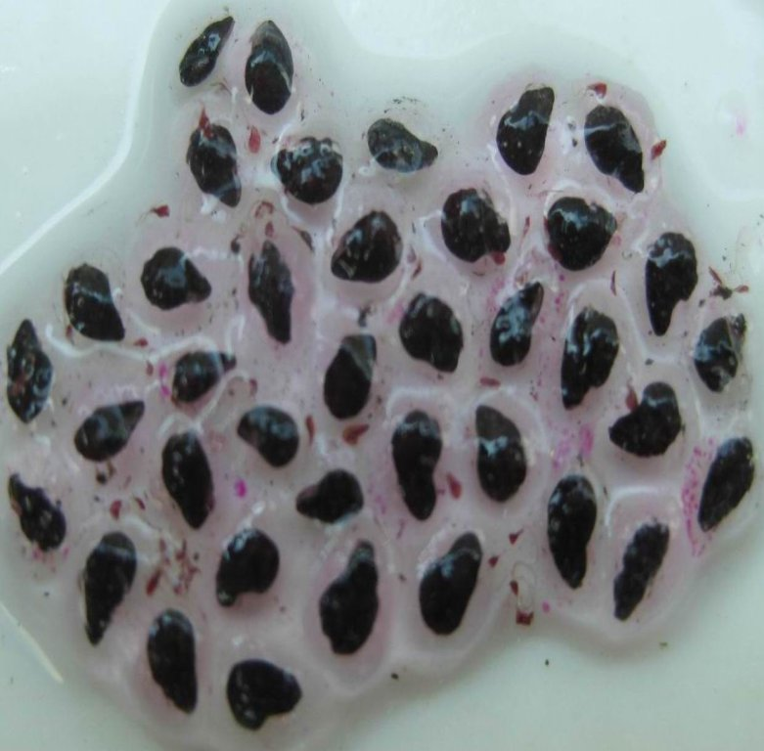
青蛙卵是像小米粒那么大的小黑籽，外面还有透明的胶质膜，遇水即膨胀，且彼此相连 ，具有保护卵的作用 。

Slide 9
1930年，童第周留学比利时，当时生物界正在研究青蛙卵，却无人能把青蛙卵的模型完整地剥开，研究被迫停止，这时，童第周毅然站了出来，说：“我来试试”。面对别人的讥笑，童第周并没有退缩，他凭着自己的胆识和才能，终于完成了青蛙卵的剥离手术，在当时轰动整个生物界。当时我们的国家还非常贫困，没有电灯，他就在阴暗的院子里利用天然光在显微镜下从事切割和分离卵子工作；没有培养胚胎的玻璃器皿，就用粗陶瓷酒杯来代替，所用的显微解剖器只是一根自己拉的极细的玻璃丝；实验用的材料蛙卵都是自己从野外采来的。就在这简陋的“实验室”里，童第周和他的同事们完成了高难度的青蛙卵剥离手术。
返回

Slide 10
第一学期末，他的学习成绩很差，但他 ， 。每天天刚亮，他就在校园里读书。晚上睡觉前，他总是习惯地回顾一下当天的学习内容。他还十分注意改进学习方法。经过半年的努力，他终于赶了上来，学习成绩在班上名列前茅。
毫不气馁
急起直追
返回

Slide 11
由此可见，即使基础比别人差一些，只要肯下功夫，也是照样可以成才的。
返回

Slide 12
成功感言：
我知道自己并不比别人笨，别人能做到的，我经过努力也一定能做到。世上没有天才，天才是用劳动换来的。
——童第周

Slide 13
勤能补拙是良训，
一分辛苦一分才 。
——华罗庚

Slide 14
只有一生勤奋，才能有所作为，才能对人民、对社会作出应有的贡献。

Slide 15
懒惰像生锈一样，比操劳更能消耗身体，经常用的钥匙，总是亮闪闪的。 ——富兰克林
形成天才的决定因素应该是勤奋，有几分勤学苦练，天资就能发挥几分。 ——郭沫若
在寻求真理的长征中，唯有学习，不断地学习，勤奋地学习，有创造性地学习，才能越重山，跨峻岭。 ——华罗庚

Slide 16
试着写出自己的名言：
未来的xx家 xxx

Slide 17
课外拓展1：
想象童第周为了完成这个手术，他付出了怎样的汗水和心血？
为了完成青蛙卵剥离手术，童第周每天天刚亮（ ），晚上睡觉前（ ），他还（ ）。经过不懈努力，他终于成功了。

Slide 18
课外拓展2：
课后搜集有关勤奋成才的成语、名人名言或者名人故事，在全班内交流。

